Slide 1
根号数据结构
feecle6418

Slide 2
主要内容
普通分块
对时间分块/定期重构
根号分治
莫队算法

Slide 3
普通分块
普通分块的思想比较简单，难点在于分块之后每个题目具体怎么处理。

Slide 4
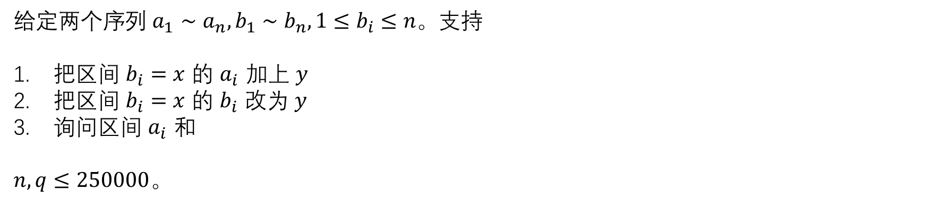
P8360
给定两个序列 $a_{1}∼a_{n},b_{1}∼b_{n},1≤b_{i}≤n$。支持
把区间 $b_{i}=x$ 的 $a_{i}$ 加上 $y$
把区间 $b_{i}=x$ 的 $b_{i}$ 改为 $y$
询问区间 $a_{i}$ 和
$n,q≤250000$。

Slide 5
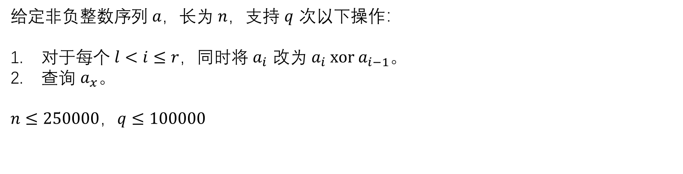
QOJ5022
给定非负整数序列 $a$，长为 $n$，支持 $q$ 次以下操作：
对于每个 $l<i≤r$，同时将 $a_{i}$ 改为 $a_{i} xor a_{i−1}$。
查询 $a_{x}。$
$n≤250000$，$q≤100000$

Slide 6
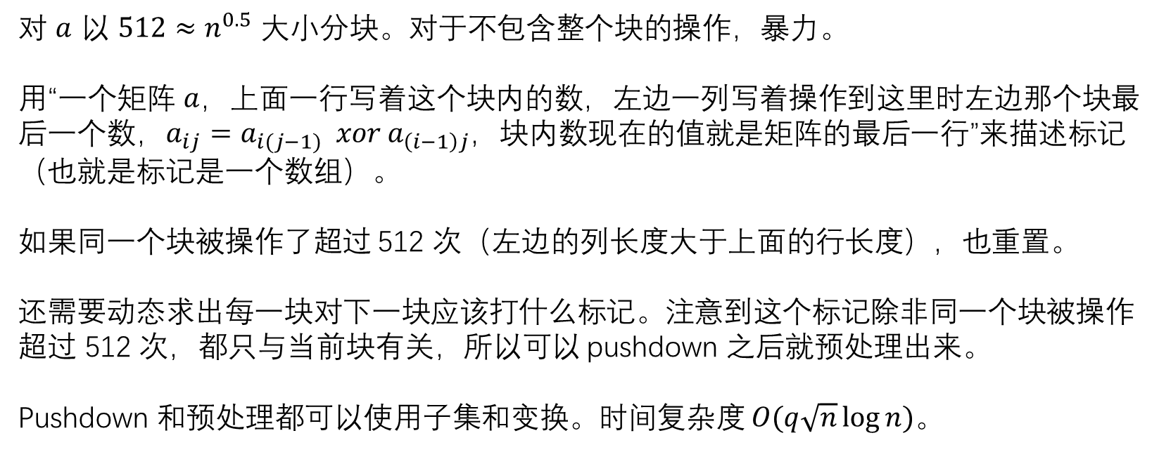
QOJ5022
对 $a$ 以 $512≈n^{0.5}$ 大小分块。对于不包含整个块的操作，暴力。
用“一个矩阵 $a$，上面一行写着这个块内的数，左边一列写着操作到这里时左边那个块最后一个数，$a_{ij}=a_{i(j−1)} xor a_{\left(i−1\right)j}$，块内数现在的值就是矩阵的最后一行”来描述标记（也就是标记是一个数组）。
如果同一个块被操作了超过 512 次（左边的列长度大于上面的行长度），也重置。
还需要动态求出每一块对下一块应该打什么标记。注意到这个标记除非同一个块被操作超过 512 次，都只与当前块有关，所以可以 pushdown 之后就预处理出来。
Pushdown 和预处理都可以使用子集和变换。时间复杂度 $O(q\sqrt{n}\log{n})$。

Slide 7
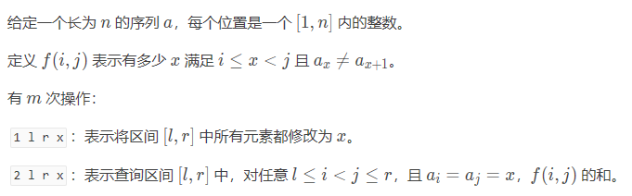
P9998

Slide 8
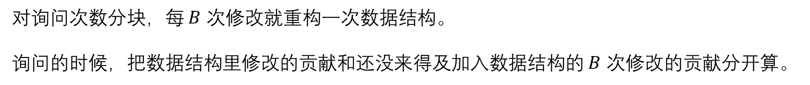
对时间分块/定期重构
对询问次数分块，每 $B$ 次修改就重构一次数据结构。
询问的时候，把数据结构里修改的贡献和还没来得及加入数据结构的 $B$ 次修改的贡献分开算。

Slide 9
P5443
给定一个无向图，支持修改边权、求从 $x$ 出发只经过边权 $≥y$ 的边能到几个点。
$$n,q≤50000$$

Slide 10
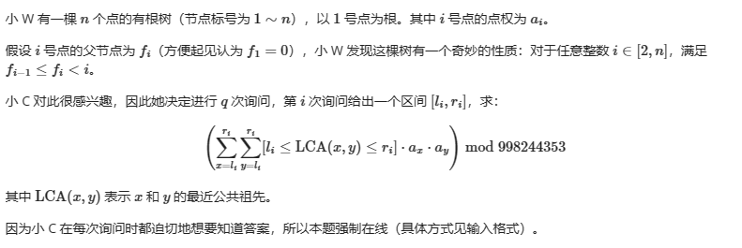
LOJ3651

Slide 11
P3247
给定一个无向图，每条边有两个权值 $a,b$。问：是否存在一条 $x→y$ 的路径，满足第一种权值最大值恰为 $A$，第二种权值最大值恰为 $B$。路径不一定是简单路径。

Slide 12
P6578
给定一个序列，支持单点修改，查询区间中有几个子区间最大值 $≤x$。

Slide 13
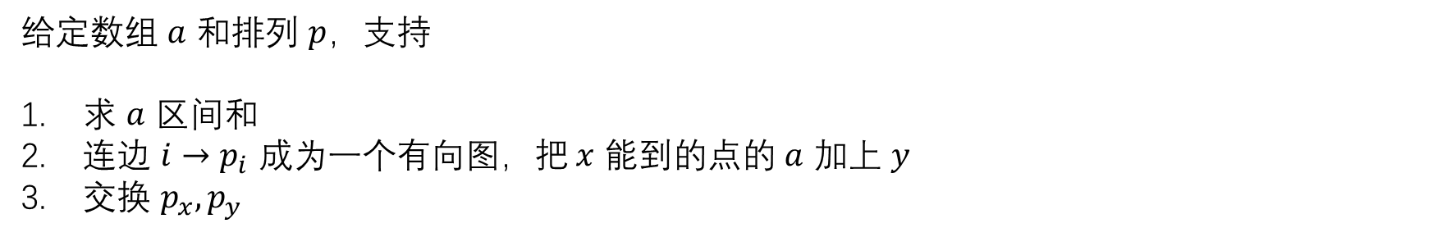
CF1588F
给定数组 $a$ 和排列 $p$，支持
求 $a$ 区间和
连边 $i→p_{i}$ 成为一个有向图，把 $x$ 能到的点的 $a$ 加上 $y$
交换 $p_{x},p_{y}$

Slide 14
CF1206H
todo

Slide 15
根号分治
按照某个量大于/小于某个阈值来分类讨论。

Slide 16

CF1270F

Slide 17
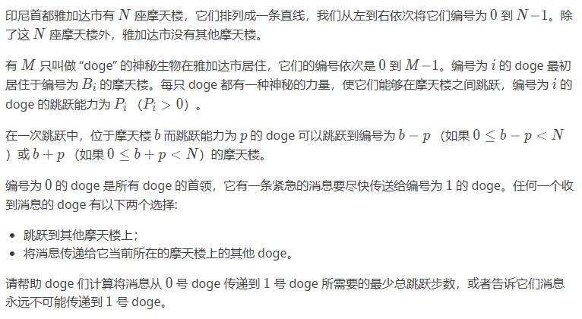
P3645

Slide 18
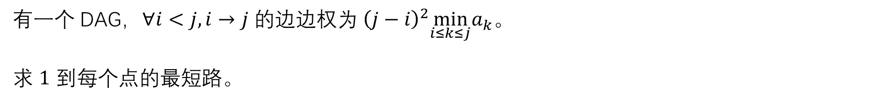
CF1768F
有一个 DAG，$∀i<j,i→j$ 的边边权为 ${\left(j−i\right)}^{2}\min_{i≤k≤j}a_{k}$。
求 $1$ 到每个点的最短路。

Slide 19
P1989
求无向图的三元环（四元环？）数目。
$$n,m≤200000$$

Slide 20
P8330
给定一个序列，你可以给一个区间加一，最大化众数出现次数最大的子区间中众数出现次数。
$$n≤200000$$

Slide 21
CF1446D2
求最长的子段使得其中有至少两个出现次数最多的元素。
$$n≤200000$$

Slide 22
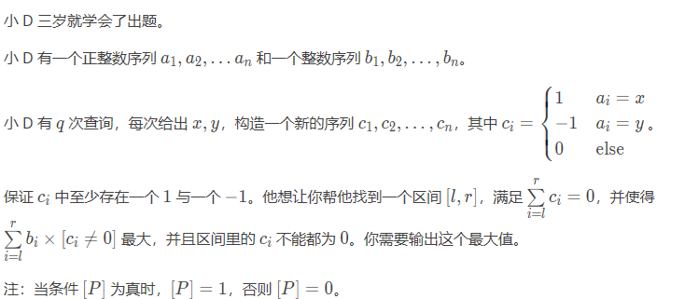
P8349

Slide 23
CF1039D
对每个 $1≤k≤n$，求出在树上至多能选出几条不相交的长为 $k$ 的链。

Slide 24
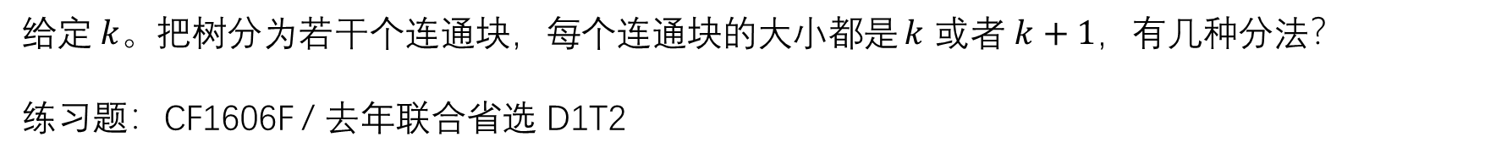
QOJ7895
给定 $k$。把树分为若干个连通块，每个连通块的大小都是 $k$ 或者 $k+1$，有几种分法？
练习题：CF1606F / 去年联合省选 D1T2

Slide 25
P5901
给定一棵树，树上每个点有颜色 $c_{i}$。$q$ 次询问，有多少对点 $\left(x,y\right)$ 满足 $c_{x}=a,c_{y}=b$ 且 $x$ 是 $y$ 祖先。

Slide 26
P8211 (todo)
?

Slide 27
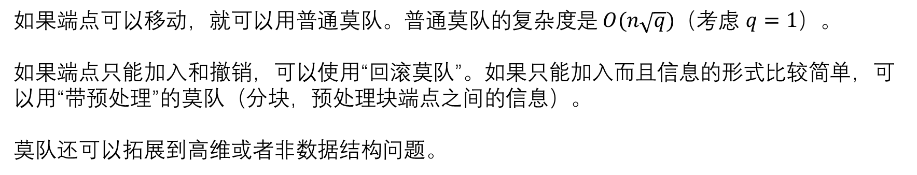
莫队
如果端点可以移动，就可以用普通莫队。普通莫队的复杂度是 $O(n\sqrt{q})$（考虑 $q=1$）。
如果端点只能加入和撤销，可以使用“回滚莫队”。如果只能加入而且信息的形式比较简单，可以用“带预处理”的莫队（分块，预处理块端点之间的信息）。
莫队还可以拓展到高维或者非数据结构问题。

Slide 28
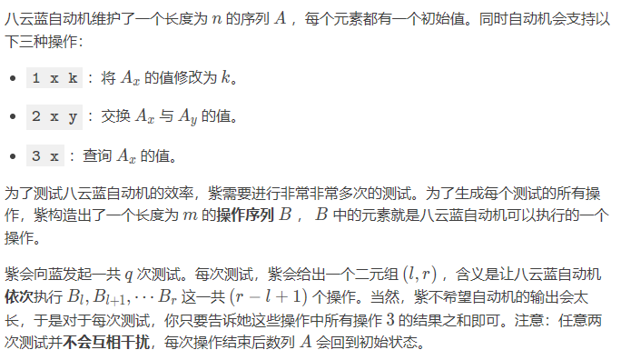
P7708

Slide 29
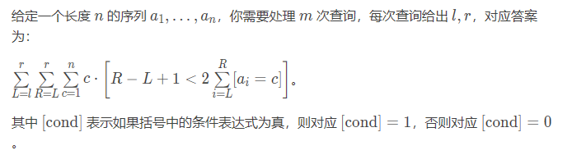
P7882

Slide 30
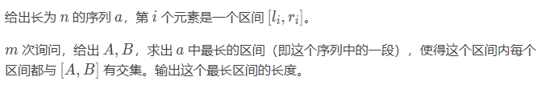
P6349

